Slide 1


Séminaire Creg Irstea 5 février 2015
Ecologie industrielle et approches écosystémiques

Slide 2
Les trois interventions du Creg
Essai de typologie des travaux sur l’écologie industrielle
C. Figuière
Deux pratiques de l’EI pour deux catégories d’approches: les cas de Biovallée et Ecopal A. Chebbi
Rendre compte de l’organisation dans les coopératives paysannes au Nicaragua: une méthodologie R. Metereau

Slide 3
Essai de typologie des travaux sur l’écologie industrielle
Catherine Figuière
Au carrefour de l’écologie industrielle et du Syal. Premiers jalons pour faire progresser la durabilité d’un développement rural localisé.
Développement durable et territoires, vol. 5, n° 1, 18 p.
Metereau, R., Figuière, C. (2014)

Slide 4
I Ecologie industrielle: trois rappels

Slide 5
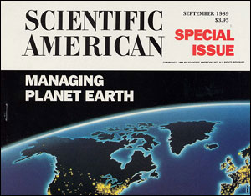
Les pionniers de l’EI
« les impacts négatifs des activités humaines sur l’environnement [doivent être] réduits moyennant le recours aux procédés et formes d’organisation de production permettant de profiter de toutes les complémentarités et d’utiliser les déchets à des fins productives » (…)
« les cycles écologiques fonctionnant ici comme un paradigme de la planification. »
Sachs, 1980
Rappel 1
Robert Frosh VP Recherche chez General Motors
Nicholas Gallopoulos resp. de la recherche sur les moteurs chez GM
« Des stratégies industrielles viables »
L’impact de l’industrie sur l’environnement serait réduit si on utilisait les résidus des transformations
1989
Thèse Allenby 1992
Allenby & Cooper 1994
“Understanding industrial ecology from a biological systems perspective” Environmental Quality Management
1997 création de la revue
Journal of Industrial Ecology
Suren Erkman 1998 « Vers une écologie industrielle »
1997 Journal of Industrial Ecology
2000 Society for Industrial Ecology
2004 Progress in Industrial Ecology.

Slide 6
DEI 4 actions complémentaires Erkman
Rappel 2
Valoriser les « déchets » comme des ressources en bouclant les cycles de matières et d’énergie,
Minimiser les émissions dissipatives (étanchéité des processus de production),
Dématérialiser les produits et les activités économiques en vendant les services procurés par les biens plutôt que les biens.
Décarboner l’énergie.

Slide 7
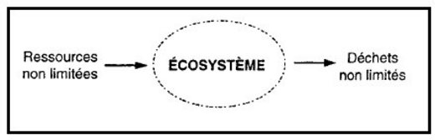
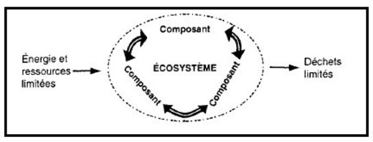
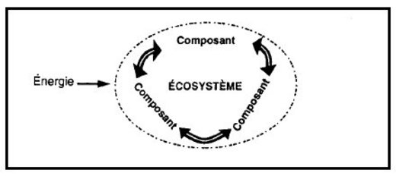
Rappel 3
I
II
L’écosystème
Métaphore ou analogie
III

Slide 8
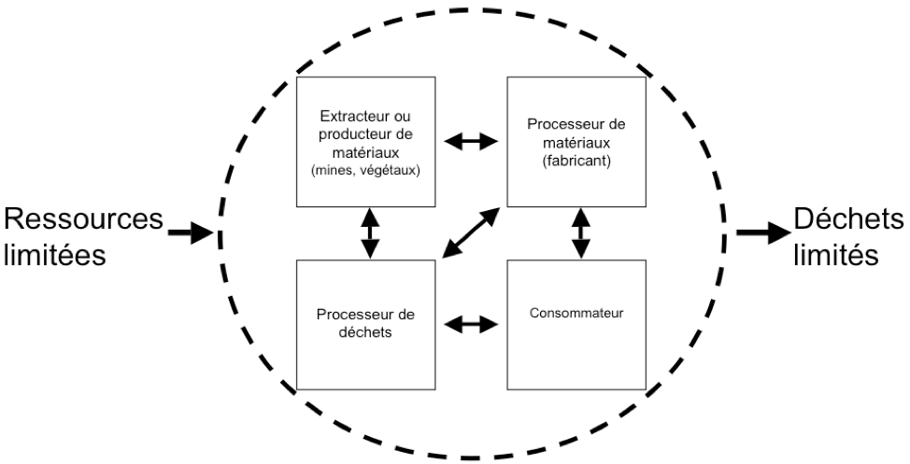
Ecosystème industriel mature « idéal »

Slide 9
II Les économistes et l’EI: quelles approches?

Slide 10
Les différentes approches de l’EI
L’approche technique de l’écologie industrielle
comme « socle commun »
Le bouclage des flux comme principe de base
Frosh/Gallopoulos 1989, Graedel 1994
Allenby/Cooper 1994, Erkman 1998
Lifset/Graedel 2002
Deux appropriations du socle commun
Une approche libérale, implicite
Allenby 1999a/1999b
Lombardi/Laybourn 2012
Une approche en économie politique, explicite
Ehrenfeld 2000/2004
Hoffman 2003
Cohen Rosenthal 2000

Slide 11
 | Les approches de l’EI
 | libérale | Économie politique
Economie et environnement | Environmental Economics Economie de l’environnement standard | « Socio-ecological economics » (Spash, 2011) Ecodéveloppement (Sachs, 1980)
Durabilité du Développement | Durabilité faible | Durabilité forte
Démarche | « Objective »/Quantitative/ Pragmatique | Normative/Qualitative/Théorique
Guidage | Par le marché, logique gagnant-gagnant | Mise en place d’une politique industrielle programmant le recours à l’EI et aux énergies renouvelables (décarbonisation)
Approche disciplinaire | Approche ingénieuriale (étude du métabolisme industriel) et micro-économique (viabilité des parcs éco-industriels) | Transdisciplinarité / économie politique/ approche disciplinaire ouverte

Slide 12
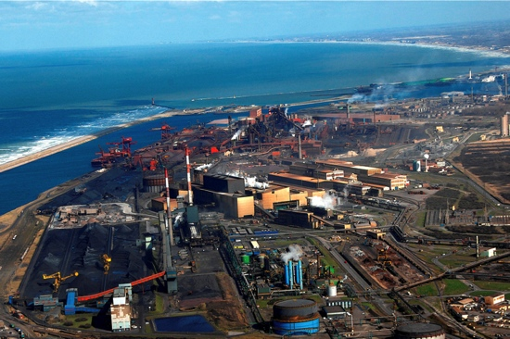
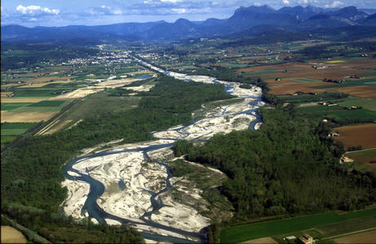
Deux pratiques de l’EI pour deux catégories d’approches: les cas de Biovallée et Ecopal
Armel Chebbi

Slide 13
La démarche d’écologie industrielle du bassin Dunkerquois

Slide 14
D’Usinor à ECOPAL: vers une démarche d’écologie industrielle
1950
Installation d’USINOR
Premières politiques en vue de redynamiser le territoire avec un double objectif: création d’emploi tout en respectant l’environnement
1970
1977
Premier système de mesure de la qualité de l’air

Slide 15
D’Usinor à ECOPAL: vers une démarche d’écologie industrielle
1950
Implantation d’USINOR
Première politique en vue de redynamiser le territoire avec un double objectif: création d’emploi tout en respectant l’environnement
1970
1977
Premier système de mesure de la qualité de l’air

Slide 16
D’Usinor à ECOPAL: vers une démarche d’écologie industrielle
1990
Création du SPPPI
1993
Établissement d’un Schéma d’Environnement Industriel (SEI)
Création d’ECOPAL
2001

Slide 17
ÉCOLOGIE INDUSTRIELLE A DUNKERQUE
une mise en œuvre de la démarche en 3 temps:
Faciliter la transmission d’information et le partage des connaissances entre les acteurs à travers deux commissions:
- Animation de la zone industrielle en termes de sécurité, signalétique, gestion de l’environnement et de l’énergie
- Gestion des déchets
Créer des apprentissages collectifs et établir un lien de confiance
Mise en place d’une étude « inventaire de flux » en 2007 afin d’identifier les synergies potentielles
Mise en place des premières synergies à partir de 2010
→ ArcelorMittal comme « acteur clé » de la démarche

Slide 18
ÉCOLOGIE INDUSTRIELLE A DUNKERQUE
Quelques exemples de synergies:
Récupération des gaz provenant des hauts fourneaux et de la cokerie d’Arcelor par la centrale DK6 qui les valorisent avant de les restituer à Arcelor sous forme d’électricité
ArcelorMittal Approvisionne en eau chaude la centrale électrique Dalkia (groupe EDF), qui alimente ensuite le réseau de chauffage urbain dunkerquois
Récupération de l’eau chaude de la centrale nucléaire des Gravellines par la ferme aquacole Acquanord.
Quels enseignements en tirer?
Une forte implication des acteurs locaux ( CCI, la Communauté Urbaine et l’agence de développement économique) et d’ECOPAL.
Mais une dépendance à l’égard d’ArcellorMittal et une prééminence des grands groupes industriels

Slide 19
Le projet Biovallée®:
Devenir un éco territoire de référence à l’échelle européenne

Slide 20
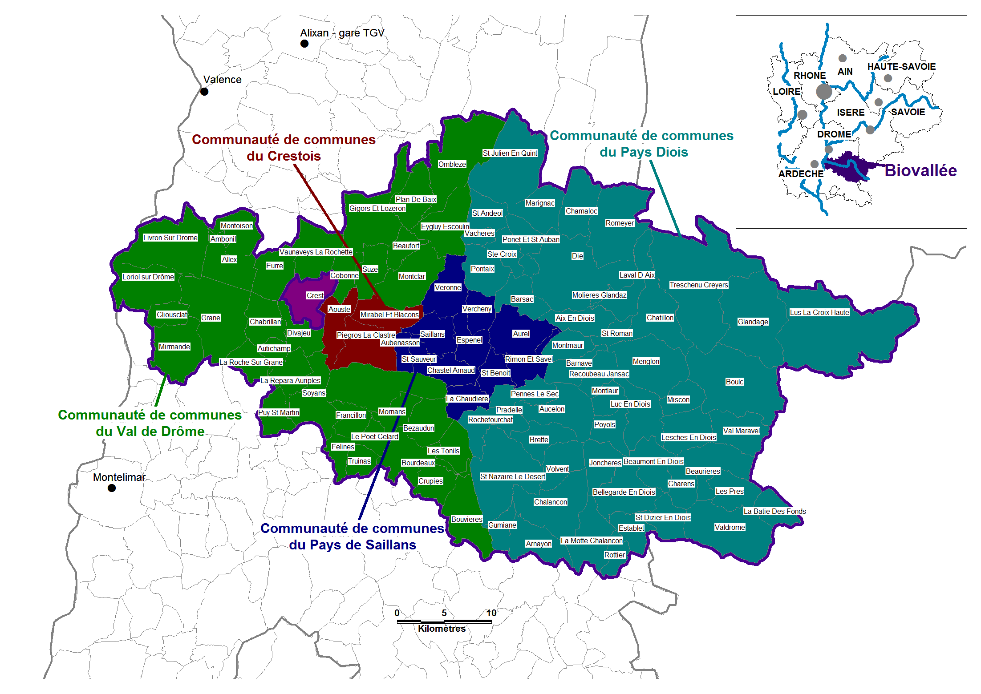
BIOVALLÉE

Slide 21
BIOVALLÉE
1980’s
Première habitudes de coopération autours de la problématique de l’eau
Deux projets de territoire distinct mais avec un même objectif: la qualité environnementale
1990’s
2002
Le « projet bio » qui permet la création de la marque Biovallée

Slide 22
BIOVALLÉE
1980’s
Première habitudes de coopération autours de la problématique de l’eau
Deux projets de territoire distinct mais avec un même objectif: la qualité environnementale
1990’s
2002
Le « projet bio » qui permet la création de la marque Biovallée

Slide 23
BIOVALLÉE
2007
Labélisation en tant que Pôle d’Excellence Rural
2009
Labélisation en tant que Grand Projet Rhône-Alpes
Réflexion sur la mise en place d’une DEI
2014

Slide 24
BIOVALLÉE
Le projet Biovallée:
Pour devenir un territoire de référence des objectifs clairs fondés sur la valorisation des ressources naturelles ont été établit.
Ils recouvrent différents domaines comme l’autosuffisance énergétique, l’alimentation biologique, la gestion des déchets et la formation au développement durable.
La DEI Biovallée:
Une DEI particulière du fait de son territoire
Trois domaines d’action prioritaires: (1)Valorisation des déchets et sous produits; (2)Mobilité douce pour les entreprises, les particuliers, les touristes, (3)Optimisation du traitement de l’eau

Slide 25
 | Les pratiques de l’EI
 | Dunkerque | Biovallée
Motivations | Logique économique qui répond à un risque de « contestabilité sociale » | Stratégie de développement territorial
Gouvernance | Acteurs tiers (ECOPAL), implication de la CCI et de la région | Comité de pilotage composé de représentants de la RRA, du CG de la Drôme et des 4CC. Soutenue par un Comité technique et Scientifique
Type de démarche | « écosystème industriel » fermé | Système « ouvert »

Slide 26
L’approche technique de l’écologie industrielle
comme « socle commun »
Le bouclage des flux comme principe de base
Deux appropriations du socle commun
Une approche libérale implicite
Une approche en économie politique, explicite
DEI du bassin Dunkerquois
Projet Biovallée

Slide 27
Deux pratiques qui correspondent à deux approches de développement durable

Slide 28
DÉVELOPPEMENT DURABLE VERSION BRUNDTLAND VS ECODÉVELOPPEMENT
DÉVELOPPEMENT DURABLE
VERSION BRUNDTLAND
ÉCODÉVELOPPEMENT
« Le développement durable est un développement qui répond aux besoins du présent sans compromettre la capacité des génération futures à répondre à leurs propres besoins » (CMED,1987)
« L’écodéveloppement est un développement des population par elles-mêmes utilisant au mieux les ressources naturelles, s’adaptant à un environnement qu’elles transforme sans le détruire. » (Sachs, 1980, p36)
Il repose sur cinq dimensions:
-La finalité du développement est forcément sociale
-L’environnement est une contrainte
-L’efficacité économique comme simple moyen de concrétiser le développement
-Un développement endogène propres à chaque population en fonction de leur histoire et de leur culture
- Le recours à la planification socio économique doit se faire en concomitance avec l’aménagement du territoire, afin de garantir un équilibre spatial
Il repose sur trois piliers:
-Economique
-Environnemental
-Social
Ces trois piliers ne sont pas hiérarchisé ni fonctionnalisé
C’est un concept « fourre-tout » et marché compatible
L’écodéveloppement est une « approche opérationnelle »

Slide 29
 | Les approches de l’EI
 | libérale | Économie politique
Economie et environnement | Environmental Economics Economie de l’environnement standard | « Socio-ecological economics » (Spash, 2011) Ecodéveloppement (Sachs, 1980)
Durabilité du Développement | Durabilité faible | Durabilité forte
Démarche | « Objective »/Quantitative/ Pragmatique | Normative/Qualitative/Théorique
Guidage | Par le marché, logique gagnant-gagnant | Mise en place d’une politique industrielle programmant le recours à l’EI et aux énergies renouvelables (décarbonisation)
Approche disciplinaire | Approche ingénieuriale (étude du métabolisme industriel) et micro-économique (viabilité des parcs éco-industriels) | Transdisciplinarité et économie politique
Vision du DD | DD version Brundtland | écodéveloppement
Approches systémiques | Systèmes fermés : parcs éco-industriels conçus comme des « ilots de circularité » DEI du Dunkerquois | Systèmes ouverts : Transformer la société dans son ensemble. Intégration des enjeux et des solutions à diverses échelles spatiales Projet Biovallée

Slide 30

Les Syal-coopératives au Nicaragua Des stratégies écosystémiques de développement ? Essai méthodologique
Renaud Metereau

Slide 31
Positionnement en EI, approche écosystémique et implication méthodologique
1
Développement et territoires ruraux « pauvres »
Economie du Développement
Ecological Economics
Ecodéveloppement de Sachs (1980)
Une approche écosystémique ?
« the best route toward sustainability can be mapped by replacing the elements of the modernist social paradigm with a new set mimicking nature, bringing industrial ecology back to its foundation in the biological metaphor. » (Ehrenfeld, 2007 : 82).
L’intérêt se porte en premier lieu sur les « caractéristiques structurelles et organisationnelles de l’analogie [la métaphore] avec les écosystèmes naturels » (Beaurain et Brullot, 2011 : 317)
Cinq caractéristiques des écosystèmes stables :
Interdépendances
Quels « styles » de développement?
Quelle forme d’organisation socio-économique?
Communauté
Coopération
autonomie
Système « bouclé »

Slide 32
Les Syal-Coopératives au Nicaragua : une organisation écosystémique ?
2
Une enquête de terrain au Nicaragua :
Le mouvement coopératif paysan au Nicaragua est-il porteur d’une stratégie alternative de développement ? Compatible avec une organisation écosystémique des activités humaines ?
Organisation socio-économique
Deux aspects :
Organisation écosystémique
Organisation socio-écologique
Une recherche qualitative visant à caractériser le système coopératif paysan au Nicaragua:

Slide 33
Apport méthodologique d’une ouverture disciplinaire
3
Besoin de comprendre les processus de constitution de ce système coopératif « du point de vue » des acteurs centraux de ce processus : motivations/objectifs/moyens mobilisés
Enquête par entretiens semi-directifs
3 Territoires Socio-écologiques
52 entretiens
3 niveaux d’implications dans le système coopératif
Environ 50 heures d’enregistrement audio
+
Notes
+
Documents
Protocole :
Une consigne
Huit thèmes
Six questions ouvertes
Une fiche-données
Un « livret d’entretien »
Outils/méthodes
d’analyse ?
« Boite à outils » des sociologues/anthropologues/…analyse qualitative en sciences sociales :
Découpage et codage thématique
Construction d’un « arbre thématique »

Slide 34
Construction d’un « panorama motivationnel » étape 1
4
Thématisation
« … transposition d’un corpus donné en un certain nombre de thèmes représentatifs du contenu analysé et ce, en rapport avec l’orientation de recherche (la problématique). » (Paillé et Mucchielli, 2012 : 232)
224 Thèmes
30 Sous-Rubriques
5 Rubriques
2 Grands Ensembles
Processus de construction du système coopératif
Articulation coopérative/environnement/ pratiques agricoles

Slide 35
Construction d’un « panorama motivationnel » étape 2
5
Construction d’un Arbre Thématique
« représentation synthétique et structurée du contenu analysé, un panorama, en quelque sorte, de l’ensemble des cas de figure du phénomène faisant l’objet de l’étude » (Paillé et Mucchielli, 2012 : 257)
« schématisation […], normalement sous la forme de subdivisions entre des troncs et des branches : typologie, types et sous-types ; thèmes fédérateurs et sous-thèmes ; pôles, angles, dimensions et leurs subdivisions ; Constats et thèmes apparentés ; etc »
Regroupements thématiques
3 axes
16 sous-axes

Slide 36
Les Syal-Coopératives au Nicaragua : Un projet politique
6
Un mouvement paysan porteur d’un projet alternatif de développement
Correspond au cadre heuristique définit par la combinaison
Ecodéveloppement – Souveraineté Alimentaire
Organisation « socio-ecosystémique » ?
Communauté ✓
Coopération ✓
Interdépendances ✓
Autonomie ✓
Système « bouclé » ?

Slide 37
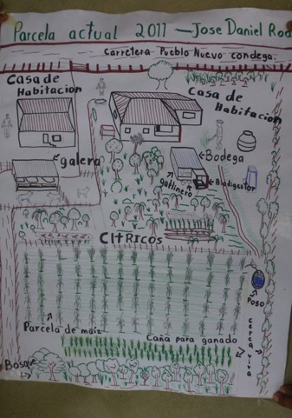
Des leviers de renforcement de ce style de stratégie de développement ?
7
Stratégie de développement localisé centrée sur l’agro-alimentaire, de type Syal
Les Syal-Coopératives
Sphère
socio-économique
EI ?
Approche
Écosystémique?
Agroécologie
Choix organisationnels, techniques et technologiques permettant de profiter de toutes les complémentarités
Sphère
socio-écologique
IFES

Slide 38
Les Syal-coopératives au Nicaragua Des stratégies écosystémiques de développement ? Essai méthodologique
Renaud Metereau

Slide 39
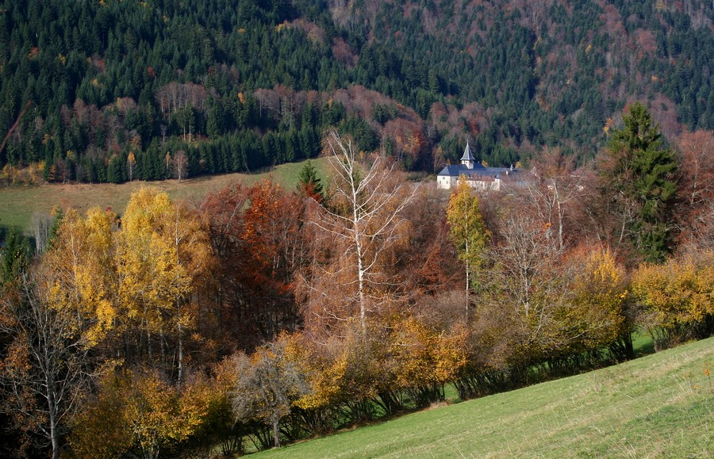


Slide 40
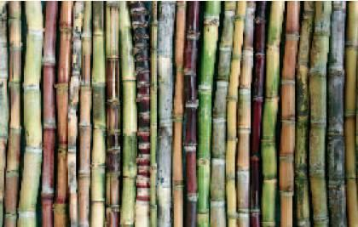
Quand on produit une tonne de sucre de canne,
on obtient (aussi!) deux tonnes de « bagasse » (résidu).
La vinasse est issue des distilleries industrielles produisant du rhum à partir de la canne à sucre. Une tonne de canne arrivée à l’usine produit environ 30 kg de mélasse qui, si elle est distillée, produit 114 l de vinasse on travaille sur son utilisation comme fertilisant en agri bio
A la Réunion, sur les quelques 1,8 millions de tonnes de cannes à sucre récoltées, plus de 500.000 tonnes de bagasse sont consacrées à la production de 275 GWh d'électricité soit 12 % de la consommation d'électricité de l’île
La bagasse est déjà utilisée comme source de fibres papetières dans les pays producteurs
(en Amérique du Sud et en Inde par exemple, où
elle concerne 20 % du papier produit). Cette
filière absorbe 10 % de la production mondiale
de bagasse
L’écume fraîche de sucrerie est l’un des sous-produits importants de la fabrication du sucre : résidu de filtration de la boue issue de la décantation du jus de canne chaulé. Elle est récupérée par les producteurs de canne à sucre pour la fertilisation de leur culture
… Réfléchir aux « bonnes associations »
à partir d’une espèce clé.

Slide 41
Une histoire de fine de sel
La société d’exploitation d’autoroutes AREA utilise un résidu industriel à la place du gros sel de Méditerranée pour le traitement des chaussées en hiver.
Métaux Spéciaux utilise dans ses process industriels du sel naturel en provenance des montagnes du Nord-Est de la France.
En fin de processus de production: un résidu créé par la friction des grains de sel lors du transport et des manutentions : la « fine de sel » dont la texture est similaire à celle de la farine ou du talc.
Métaux Spéciaux devait au préalable l’évacuer de son site de production au titre de résidu industriel non valorisable.
Une société de transport et de traitement des déchets met en rapport les deux entreprises dans le but de réduire leur empreinte écologique respective.
AREA: une nouvelle technique de fabrication de la saumure. Un premier prototype, testé durant l’hiver 2010/2011, a donné toute satisfaction. Désormais, une installation de type industriel rend le nouveau procédé pleinement opérationnel.
AREA réalise des gains économiques et environnementaux: l’utilisation de la fine de sel ne nécessite qu’un investissement en termes de station de fabrication de saumure et réduit les coûts de production de la saumure de près de 80 %.
Le remplacement d’une ressource naturelle prélevée (le sel) par un résidu industriel non valorisé produit à proximité (la fine de sel), réduit fortement les contraintes d’approvisionnement.
19 000 km de rotations de camions par an économisés, soit 17 tonnes de CO2

Slide 42
Retour sur la construction de l’EI Phase 1 Déterminer l’objectif : Réinsérer le système industriel dans la biosphère. Ce qui revient à cesser de penser les activités humaines comme autonomes par rapport à la nature. Et à considérer l’ensemble des activités humaines comme un ensemble d’écosystèmes industriels, devant donc s’insérer dans leur environnement naturel. Phase 2 Raisonner par analogie en comparant le système industriel à un écosystème, et par suite, l’évolution d’un « écosystème industriel » à l’évolution d’un écosystème en se basant sur une typologie en trois étapes (présentées ci-dessous) Graedel et Allenby, 1995

Slide 43
Phase 3
Proposer le concept de « métabolisme industriel » à partir de l’analogie entre l’écosystème naturel et le système industriel. Dans la biosphère, « rien ne se crée rien ne se perd, tout se transforme » : « Contrairement à la vision économiste standard, les matières ne disparaissent pas de la planète lorsqu’elles n’ont pas (ou plus) de prix ! A l’inverse, l’approche du métabolisme industriel cherche à refléter quantitativement et qualitativement la dimension proprement physique des activités économiques, à savoir les flux et les stocks de matière (et pas seulement d’énergie) qui forment le substrat de toute activité industrielle » Erkman (1998 : 68).
Il s’agit ainsi d’appliquer les méthodes d’analyse des métabolismes biologiques à l’étude du « métabolisme industriel »: « L’étude des ensembles des composants biophysiques du système industriel. Cette démarche, essentiellement analytique et descriptive, vise à comprendre la dynamique des flux et des stocks de matière et d’énergie liées aux activités humaines, depuis l’extraction et la production des ressources jusqu’à leur retour inévitable, tôt ou tard, dans les processus biogéochimiques » Erkman (1998 : 10).
L’analyse approfondie du métabolisme industriel permet d’identifier des synergies potentielles entre les différentes composantes du système industriel, afin de mettre en place des bouclages de flux.

Slide 44
Phase 4
Edicter des principes pour faire évoluer le système industriel comme ont évolué les écosystèmes avant lui, afin de le faire passer du stade d’écosystème industriel « juvénile » ou « linéaire » (dans sa forme hyper prédatrice actuelle, il n’a qu’un peu plus de deux siècles d’existence…), au stade d’écosystème industriel « mature » ou « bouclé ».

